Slide 1





La ECUACIÓN
+
COMPETITIVIDAD
-
+
JUICIOS
CRECIMIENTO
+
EMPLEO

Slide 2

El Sistema está en Riesgo por la litigiosidad exacerbada
La solución está en el Poder Judicial de cada provincia adherida
4 HECHOS CENTRALES
El Sistema protege, salva vidas y brinda prestaciones todos los días
El Sistema es imprescindible para la estructura productiva

Slide 3
Litigiosidad Exacerbada
Judicialidad vs Actividad y Empleo
Juicios
Actividad
Asalariados registrados

Slide 4
Aumento a pesar de la baja en la siniestralidad
Litigiosidad Exacerbada

Slide 5
Litigiosidad Exacerbada
Similar Accidentabilidad

Slide 6
Litigiosidad Exacerbada
Argentina con + Prestaciones
INCAPACIDAD LABORAL | ARGENTINA | ESPAÑA | CHILE
ILT | 100% del salario | 75% del salario | 100% del salario
Incapacidades Susceptibles de ser pagadas | Todas | A partir del 33% (equivalente al 0,7% de los casos en Argentina o 5,7% de los PI) | A partir del 15% (equivalente al 6,6% de los casos en Argentina o 24,3% de los PI)

Slide 7
Similar accidentabilidad y + beneficios,
Argentina tiene Mayor Judicialidad
Litigiosidad Exacerbada
ÍNDICE DE JUDICIALIDAD
(juicios cada 10 mil trabajadores cubiertos)
Litigiosidad en Argentina
14 veces
23 veces
la de España
la de Chile

Slide 8
Litigiosidad Exacerbada
Argentina vs otros países

Slide 9
Litigiosidad Exacerbada
Algunos ejemplos
1 Perito omnipresente | 2 Turismo judicial | 3 La Ley es lo de menos
Perito en terapia intensiva imposibilitado para realizar su labor, realiza más de 30 pericias médicas (27 de una misma letrada) | Casos de cambio de domicilio de T. del Fuero a CABA. Por ej. EP rechazada. CM ratifica el rechazo. En juicio Hipoacusia 57,34% Condena: $ 197 M + intereses = + de $ 900 M Acuerdo 2º Inst. Por 33M | Caída desde 2mt. CMJ determina 12,6%. ART paga 6M con acuerdo judicial homologado Demanda al empleador quien trae a la ART. Incapacidad del 75% Condena: $14,7M + Int (RIPTE+6%) = $ 460 M
4 Poliatleta con PMO 39% | 5 Goleador con PMO 100% | 6 Aritmética pericial
Lumbalgia y cervicalgia rechazadas. En juicio perito fija 19% física + 20% psicológica. Perdido en 1 º y 2º. Se detecta que el trabajador compite en motocross y realizó un triatlón | Jugador de fútbol. Esguince de rodilla. Alta sin incapacidad. No pasa por CM. En juicio PMO del 100% y siguió compitiendo durante 5 años. Asesoría bajó a 0% Sentencia confirma dictamen de asesoría | Tropezón con alta sin secuela. CM ratifica. Se reincorpora a su trabajo. En juicio PMO establece 10% cervicobraquialgia + 12% hernia lumbar + 19% dism. movilidad hombro + 11% dism. movilidad muñeca + 14% dism. movilidad rodilla + 10% estrés postraumático Total: 76% de incapacidad.
7 Esguince de $ 300 M Conductor de camión se esguinza. ART atiende y recupera. Vuelve a trabajar a los 15 días. CM fija 0%. En juicio PMO otorga 8,71% y condena por $3,9M + Int. (IPC+3%) = $ 292,2 M

Slide 10
Cumplir con la Ley de adhesión:
CMF y plazo de caducidad
La Solución está en el Poder Judicial de cada provincia adherida
Resolver la colisión intrajudicial:
entre CSJN, TSJ, Cámaras y Juzgados
Fijar un rumbo jurisprudencial sostenible: intereses y actualizaciones

Slide 11
No competitividad laboral
Acumulado móvil últimos 12 meses

Slide 12
No competitividad laboral 1
Juicios ingresados en 2025

Slide 13
No competitividad laboral 2
Índice judicial en la Industria

Slide 14

Fallos de Instancia Superior y Acatamiento de Inferiores
Tasas
Fallos de instancia Superior BUENOS | BUENOS FALLOS Y NO ACATADOS Santa Fe (16.449, 13%) CABA (Todas las Salas) (22.988, 18%) | BUENOS FALLOS Y ACATADOS Córdoba (10.426, 8%) Mendoza (9.888, 8%) Chubut (2.830, 2%) Neuquén (2.473, 2%)
Fallos de Instancia Superior MALOS | MALOS FALLOS Y NO ACATADOS PBA (Lomas, Morón) (9.723, 19%) | MALOS FALLOS Y ACATADOS PBA (La Matanza, San Martin, San Isidro, Quilmes, resto) (41.023, 32%) Entre Rios (2.002, 2%)
 | NO ACATADOS por las instancias inferiores | ACATADOS por las instancias inferiores
31%
20%
Resto 7%
8%
34%
Fuente: UART

Slide 15
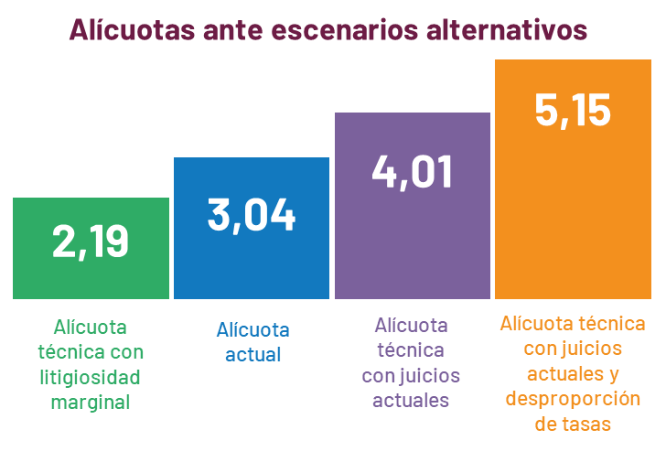
Alícuotas ante escenarios alternativos
¿Qué escenario elegir?
¿Cuál escenario elegir?
¿Cuál escenario elegir?
5,15
Necesidad técnica de aumento por judicialidad
(de no corregirse)
69%
3,13
2,19
15
Fuente: UART

Slide 16
20.000 vidas salvadas
5,1 millones de accidentes evitados
El Sistema Protege
14,1 M de prestaciones asistenciales cada año + crónicos de por vida
Indemnizaciones inmediatas, con piso y sin techo, actualizables

Slide 17
Protección
Prevención real y efectiva
- 79% IF = 20.000
VIDAS SALVADAS
- 54% IS = 5,1 millones
ACCIDENTES EVITADOS
Indice de fallecimientos ATEP (cada millón de trabajadores cubiertos)
Indice de siniestros (ATEP cada mil trabajadores cubiertos)
Fuente: UART en base a datos propios y de SRT
17

Slide 18



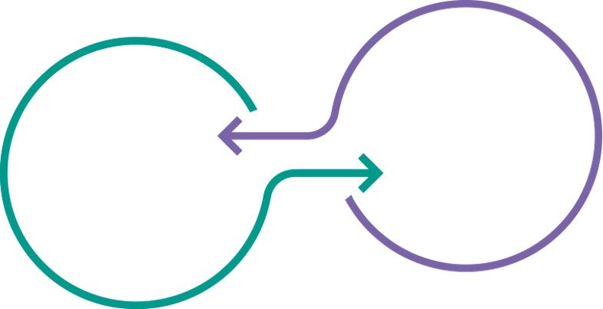














Protección
Inmediata, integral y de calidad
Consultas médicas
At. farmaceútica
Estudios complejos
Por incapacidades temporarias (ILT)
EN ESPECIE
Cirugías
DINERARIAS
Por incapacidades permanentes
11,8
millones
Días de internación
De prestaciones asistenciales
al año
Radiografías
Sesiones de rehabilitación
Recalificación
RECALIFICACIÓN
2,3 millones
64%
Vuelven al mercado laboral
DE TRASLADOS

Slide 19
Paraguas para el empleador
La estructura productiva necesita la certidumbre
del Sistema
Protección y garantías para el trabajador

Slide 20
COBERTURA
En contexto de la PEA
Cobertura actual: 9.990.486 con potencial de 21.078.349
Fuente: UART en base a EPH, Secretaría de Trabajo y SRT (I Trimestre del 2026).
20

Slide 21

Sistema en Riesgo
10,2 millones de trabajadores, con potencial de duplicarlo
1 millón de empleadores cubiertos
20 mil vidas salvadas
5,1 millones de accidentes evitados
14,1 millones de prestaciones asistenciales + casos crónicos
64% de los trabajadores recalificados vuelven a trabajar
Actualización automática de indemnizaciones y pago en 15 días
Litigiosidad exacerbada
134.000 mil juicios para 2025
23 veces la judicialidad de Chile y 14 la de España
Aumentó 94% vs actividad y el empleo, 6% y 5%, respectivamente
87% de los juicios ingresados es por caso sin incapacidad
Anatocismo e indexaciones contra la ley y contra fallos de la CSJN
60% de las demandas ingresadas son fuera del plazo de caducidad de ley
27 meses el plazo promedio entre que comienza una demanda y se cierra
Notes:
Esta y la que sigue es la que se unifica en la que charlamos hace un rato por tel. La letra no debe quedar tan chica (debe ser mas grande)

